Slide 1

Fase 2
Operación de Aprendizaje Automático
2/ Nov /2025
Equipo 28
Catedrático: Dr. Gerardo Rodríguez Hernández
CAdj: Dr. Ricardo Valdéz Hernández
TA Luis Daniel Mendoza Morales
Alumnos
A01796355 - Víctor Hugo Cantú Chávez
A01795200 - Silvia Xochitl Ibañez Vara
A01796238 - Marco Polo Navarrete Rodríguez
A01794247 - Juan Felipe Toro Salgado

Slide 2
Introducción
¿Qué hicimos en la Fase 2?
Estructuración de Proyectos con Cookiecutter
Estructuración y Refactorización del Código
Aplicación de Mejores Prácticas de Codificación en el Pipeline de Modelado
Seguimiento de Experimentos, Visualización de Resultados y Gestión de Modelo
Video de resumen
Link Github
En esta práctica estamos colaborando como una célula multidisciplinaria con los siguientes roles:
Analista de Datos: Bajo la necesidad del negocio explicar con datos la problemática y preparar un set de datos útil para modelación
A001795200: Silvia Xochitl Ibañez Vara
Data Scientist: se encargan de traducir la necesidad de del ESM para plantear una propuesta de solución ML conversar con los ingenieros para definir conjuntamente la estrategia de ML
A01796238 Marco Polo Navarrete Rodríguez
A01796355 Víctor Hugo Cantú Chávez
MLOps Engineer: encargado de configurar los ambientes de desarrollo y producción
Dev Ops : pipelines, integraciones, apis,encargado de pase a productivo de la solución y control de versiones
A01794247 Juan Felipe Toro Salgado

Slide 3
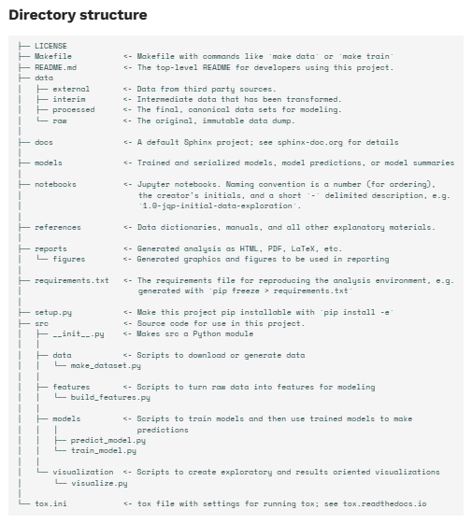
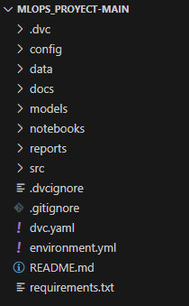
1.Estructuración de Proyectos con Cookiecutter
Adoptar Cookiecutter no solo ordena un proyecto, sino que cambia la forma de pensar en su construcción. Permite pasar de una lógica improvisada a una arquitectura intencional, donde cada carpeta y módulo tiene un propósito claro. Su estructura estandarizada invita a la colaboración, facilita la trazabilidad y nos recuerda que la reproducibilidad no es un lujo técnico, sino una práctica de rigor y respeto hacia quienes continuarán el trabajo
Nuestro Proyecto
Templete Cookiecutter

Slide 4
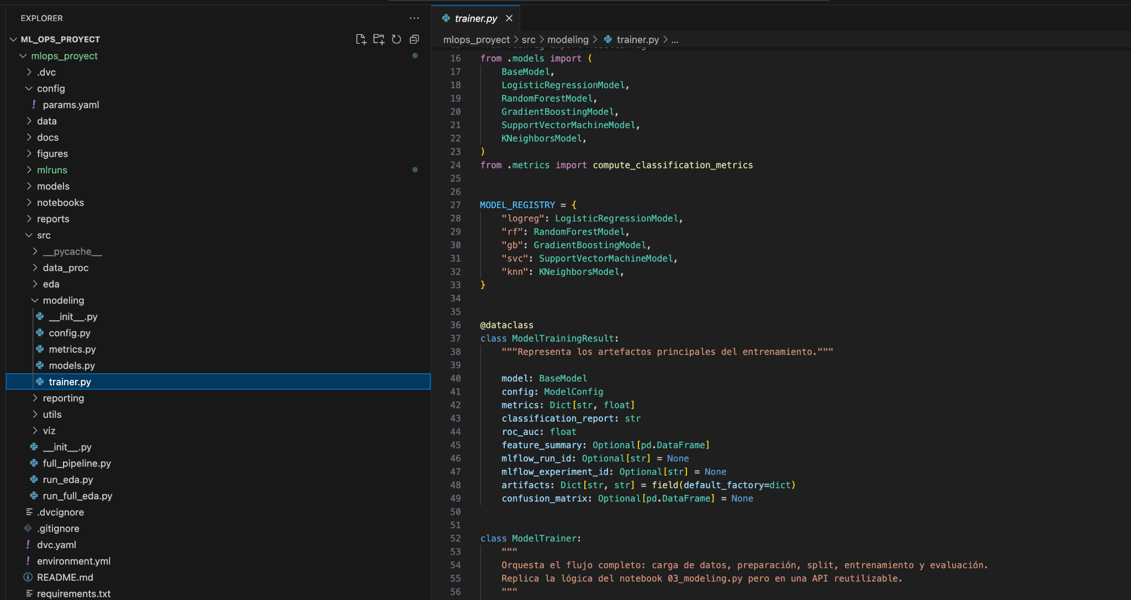
2.Estructuración y Refactorización del Código
“Un código bien estructurado y modularizado es clave para proyectos de ML que evolucionan en el tiempo”
3. Herencia y polimorfismo:
En el bloque MODEL_REGISTRY, diferentes modelos (LogisticRegressionModel, RandomForestModel, GradientBoostingModel, etc.) heredan de una clase base (BaseModel), compartiendo un objeto con estructura pero con comportamientos específicos — un ejemplo claro de polimorfismo aplicado.
1. Encapsulamiento y modularidad:
El archivo trainer.py concentra la lógica de entrenamiento dentro de la clase ModelTrainer, lo que encapsula todo el flujo (carga de datos, entrenamiento, evaluación y registro) en un único módulo reutilizable y fácil de mantener.
Ejemplo:
2. Abstracción:
El uso de la clase ModelTrainingResult (definida como @dataclass) oculta la complejidad para entrenamiento (modelo, métricas, configuraciones) en una entidad clara y documentada, separando los datos del proceso lógico.
4. Escalabilidad y reutilización:
Al tener clases y registros modulares, puedes añadir nuevos modelos o métricas sin alterar el código central del pipeline, mostrando cómo la OOP facilita la extensión y mantenimiento del proyecto.

Slide 5
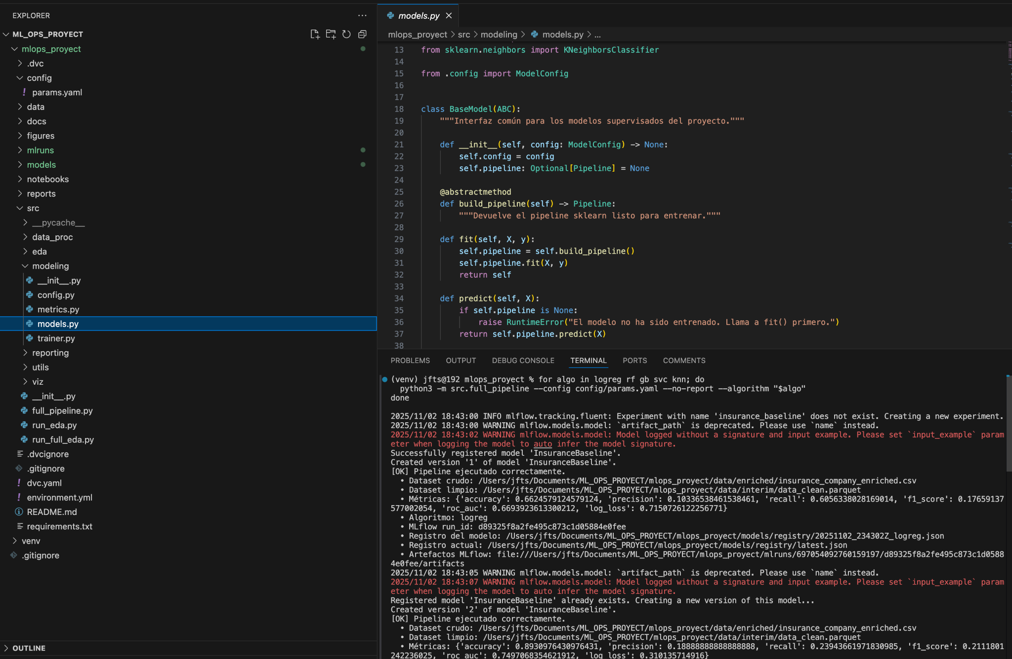
3.Aplicación de Mejores Prácticas de Codificación en el Pipeline de Modelado
1. Pipeline de Scikit-Learn que automatice las etapas de preprocesamiento, entrenamiento y evaluación
Ejemplo:
“Seguir mejores prácticas garantiza que los proyectos sean eficientes, confiables y fáciles de replicar.”
2.Documenta cada paso, asegurando que sea claro, reproducible y entendible por terceros.

Slide 6
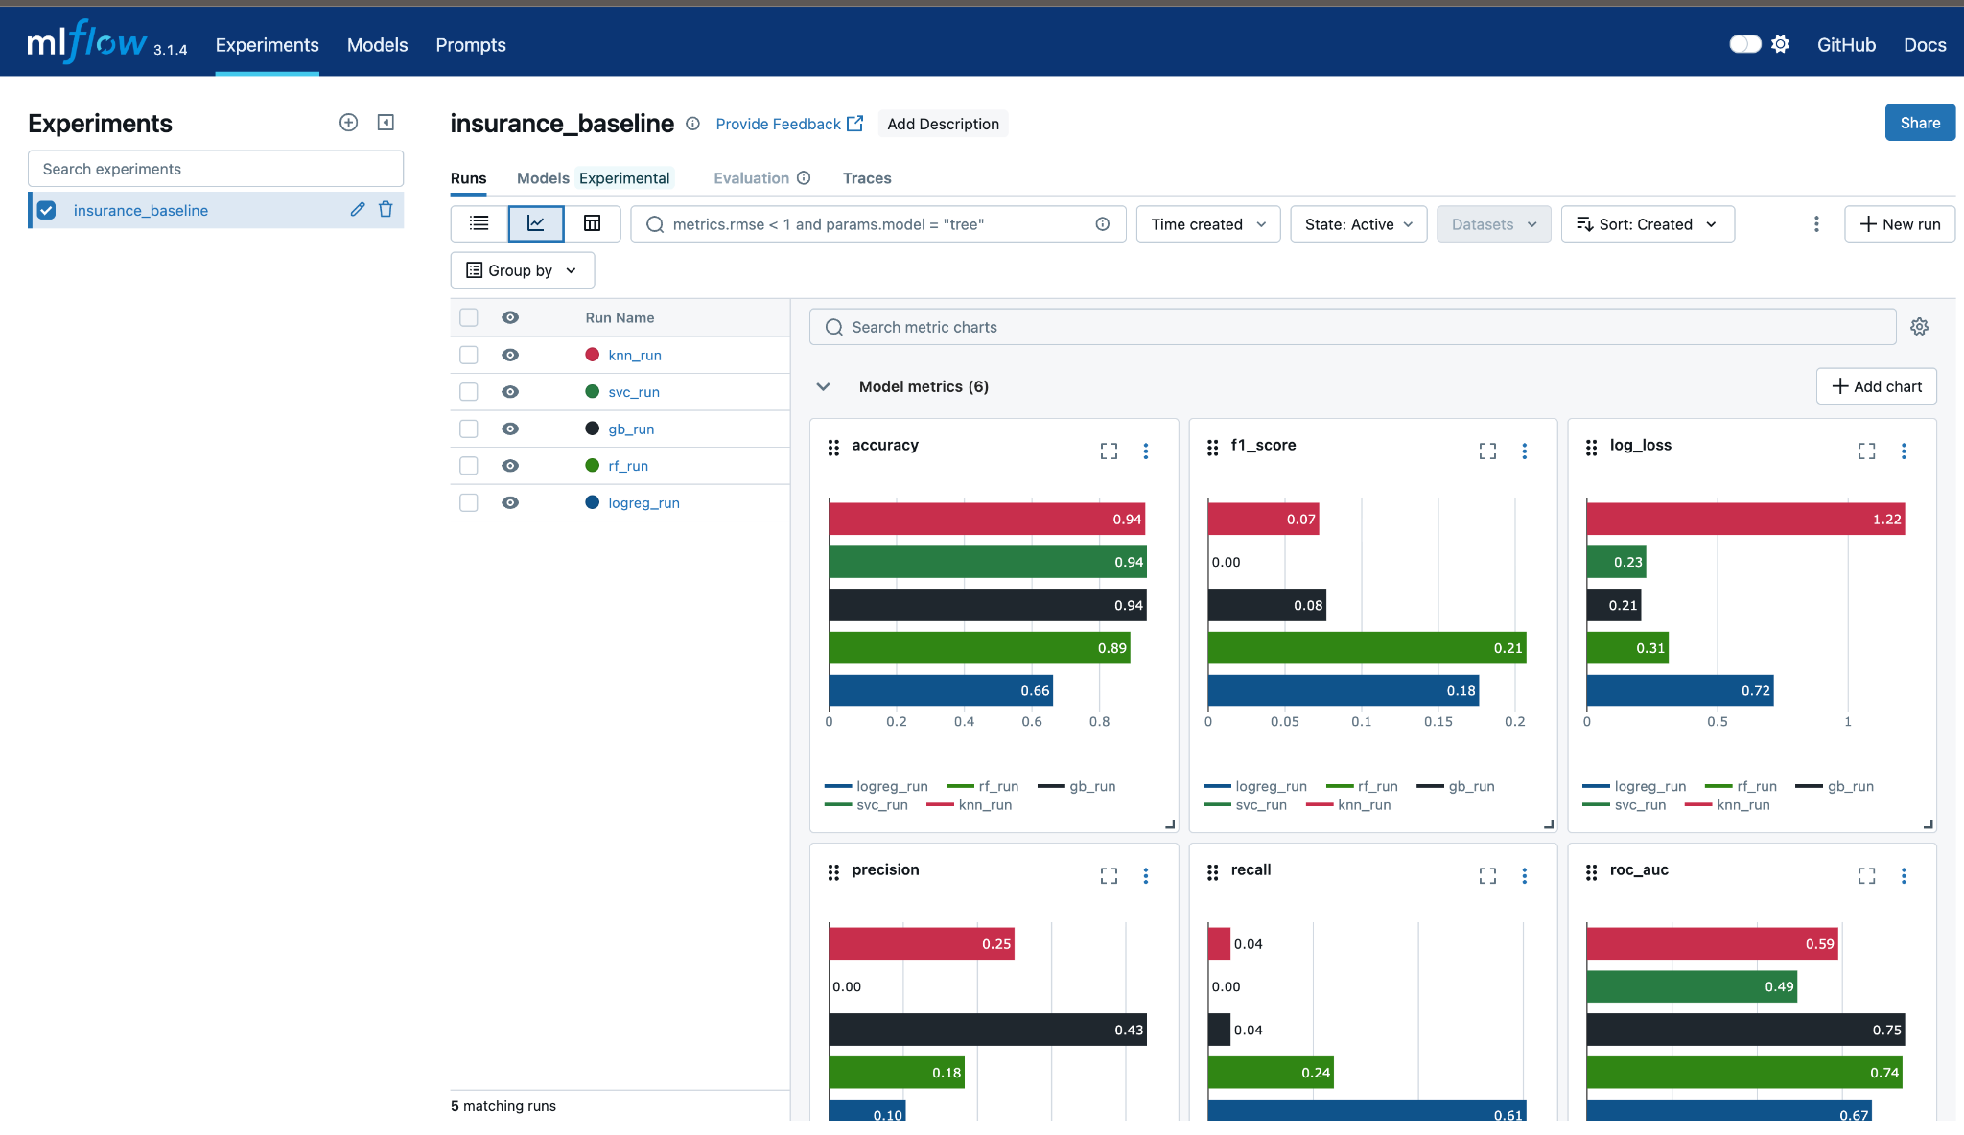
4.Seguimiento de Experimentos, Visualización de Resultados y Gestión de Modelos
Usamos MLflow, DVC para dar seguimiento a los experimentos.
Documenta y compara cada ejecución.
Registro de métricas y control de versiones de los experimentos.
Los resultados registrados en MLflow permiten comparar objetivamente el rendimiento de cada modelo y facilitan la trazabilidad y reproducibilidad de los experimentos.
Se compararon varios modelos dentro del experimento insurance_baseline, registrando métricas como accuracy, F1-score, log loss, precision, recall y AUC.
El modelo XGBoost presentó los mejores resultados generales, destacando por su mayor accuracy y F1-score, lo que indica un buen equilibrio entre precisión y sensibilidad.
En la métrica de log loss, XGBoost mostró valores más bajos, evidenciando una mejor calibración de probabilidades y mayor estabilidad en las predicciones.
Random Forest también obtuvo métricas competitivas, aunque con un ligero descenso en recall y AUC frente a XGBoost.
Los valores de AUC superiores a 0.8 confirman una buena capacidad de discriminación entre clases, esencial en la predicción de riesgos del dataset de seguros.

Slide 7
Conclusiones y Reflexión final
Conclusión
El proyecto logró transformar la exploración de datos en una herramienta funcional que permite priorizar clientes con mayor probabilidad de respuesta, optimizando el uso del presupuesto y evitando esfuerzos dispersos.
La aplicación de MLOps permitió construir un flujo reproducible, escalable y estructurado, integrando mejores prácticas de codificación, control de versiones y trazabilidad de experimentos con MLflow y DVC.
La organización del proyecto con Cookiecutter favoreció la colaboración, claridad en la arquitectura y facilidad para futuras modificaciones o despliegues.
Se identificaron patrones de clientes más receptivos, mostrando que el valor de un modelo no está solo en su precisión, sino en su capacidad para apoyar decisiones concretas del negocio.
Reflexión
Este proyecto nos permitió comprender la importancia de aplicar un enfoque estructurado en ciencia de datos, donde la organización, la colaboración y la reproducibilidad pesan tanto como la precisión del modelo.
Aprendimos que implementar buenas prácticas desde el inicio —como el uso de Cookiecutter, GitHub y MLflow— no solo facilita el trabajo técnico, sino que también mejora la comunicación y la trazabilidad entre los miembros del equipo.
La experiencia de configurar entornos, gestionar versiones y seguir un pipeline completo nos acercó a la forma en que se trabaja en proyectos reales de MLOps.
Más allá de los resultados del modelo, el verdadero valor estuvo en entender el proceso completo: cómo una buena estructura, documentación y control de experimentos permiten que un proyecto sea sostenible y escalable.
Notes:
Origen de imagen: biblioteca de contenido de Microsoft 365
El objetivo del modelo es aumentar la conversión, priorizando a los clientes con mayor probabilidad de contratar una póliza. Se espera lograr métricas altas como AUC y precisión, midiendo el éxito en términos de recall. La justificación principal se basa en el ahorro estimado y el aumento del ROI, reduciendo costos en campañas y mejorando el uso de recursos.

